Slide 1
전후 일본의
대중문화와 소비 사회
2조
박효민 21302074
박현진 21302090
안영윤 21302304
이호승 20528642
최소슬 21302236

Slide 2
목 차
1
2
전후 일본 경제
술
3
4
가전 제품
출판
5
6
음식
관광

Slide 3
전후 일본의 경제
전쟁 특수
오일 쇼크
버블 경제
경기 침체

Slide 4
전후 일본의 대중문화와 소비사회
(주류)

Slide 5
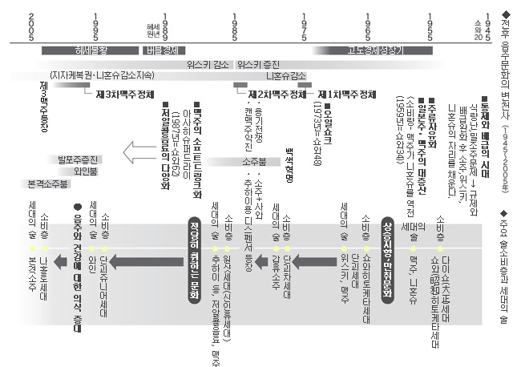
전후 일본의 주류 변천

Slide 6
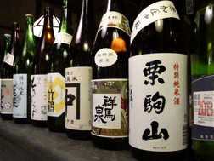
니혼슈
원료 쌀
식량난 ㅡ> 배급제도
생산량 多

Slide 7
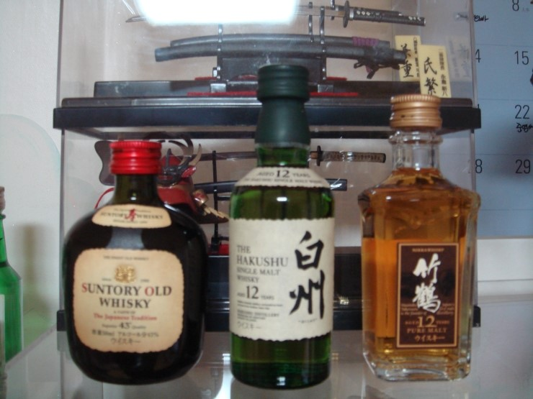
위스키
원료통제 완화
맥아

Slide 8
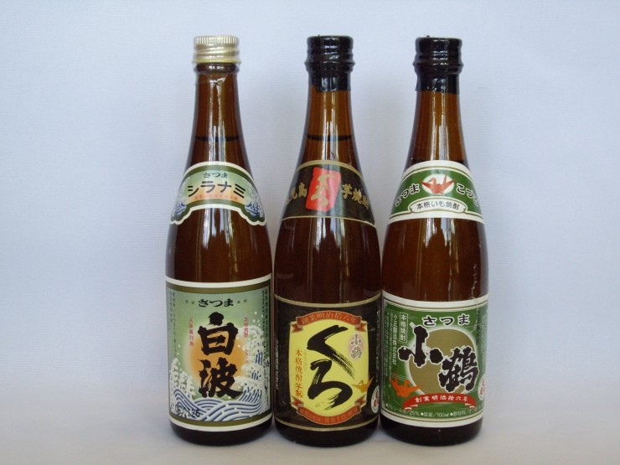
갑류소주
원료통제 완화
만취문화
다양한 음주스타일

Slide 9
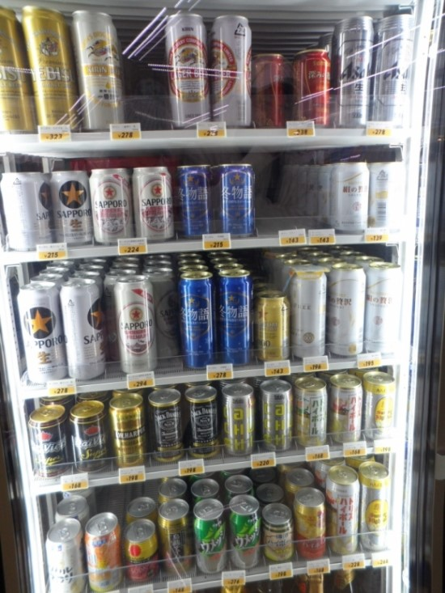
맥주
원료공급 안정
경제적인 윤택
거나한 취기 문화
자동판매기

Slide 10
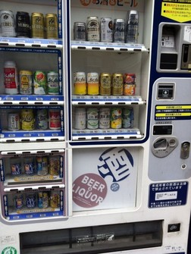
영상

Slide 11
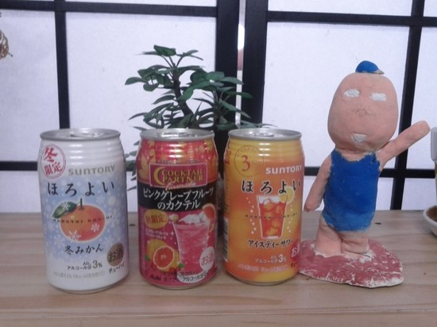
추하이
원료통제 완화
연소자층과 여성층 지지

Slide 12
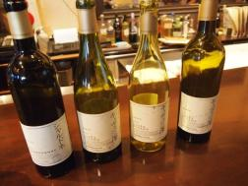
와인
술 스타일의 변화
현재 술

Slide 13
전후 일본의 대중문화와 소비
(전자제품)

Slide 14
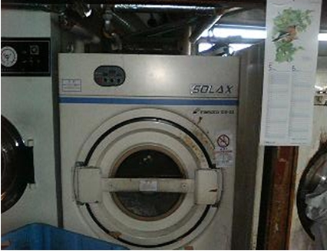
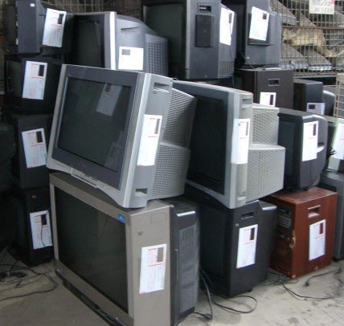
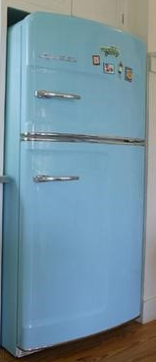
가전 제품의 생산시작
세탁기(좌), TV (중), 냉장고 (우)

Slide 15
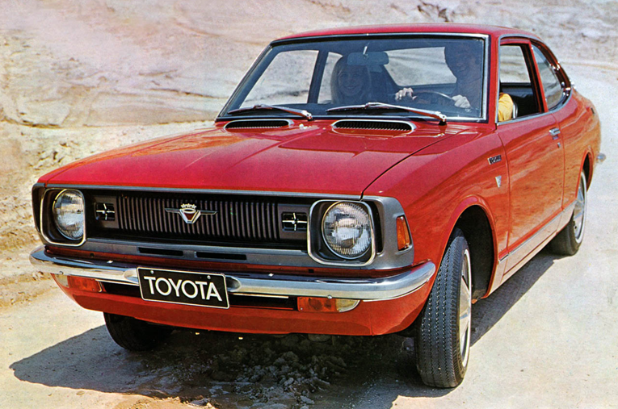
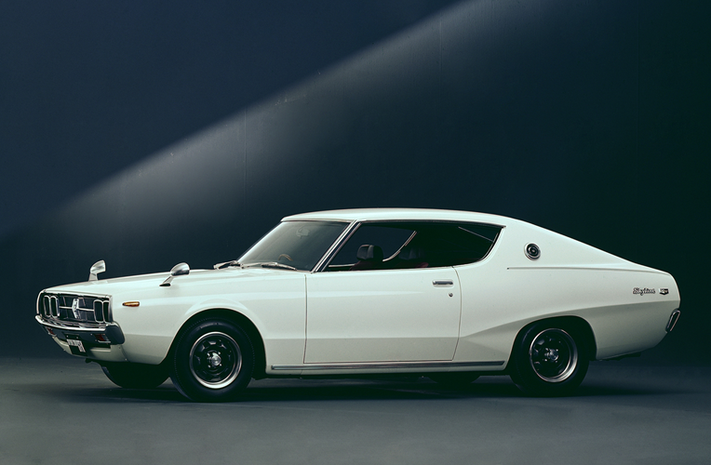
오일 쇼크와 자동차 생산
도요타 코롤라 1970 (좌), 닛산 스카이라인 1972 (우)

Slide 16
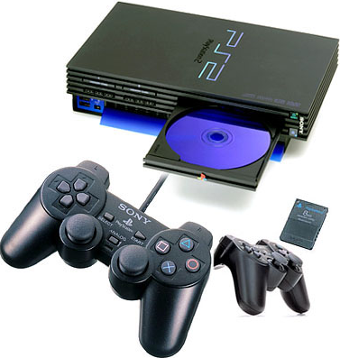
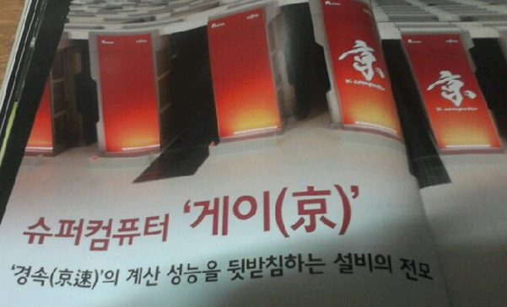
즐기는 문화 PC와 게임
플레이스테이션 2 (좌), 쓰나미 막는 슈퍼컴퓨터 게이 (우)

Slide 17



21세기 휴대폰 문화
디자인과 편리함 추구
고성능, 다기능 추구
1987년 휴대폰(좌), 2003년도 휴대폰(중), 현재 휴대폰 (우)

Slide 18
전후 일본의 출판시장
만화책
서적
신문

Slide 19
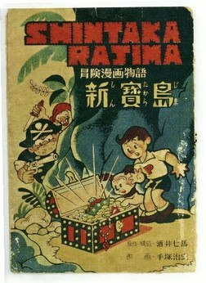




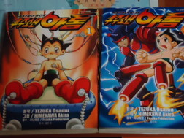

만화
전후 일본 만화의 아버지
데쓰카 오사무(手塚治蟲)
60년대 만화 주간지의 전성기
소년 매거진, 소년 선데이
세계 최대의
만화대국

Slide 21
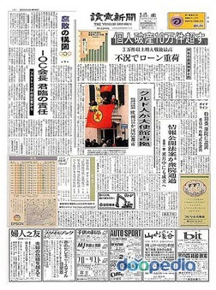
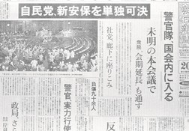
5대 전국지
아사히
마이니찌
요미우리
일본경제
상께이

Slide 22
전후의 식생활의 변화

Slide 23

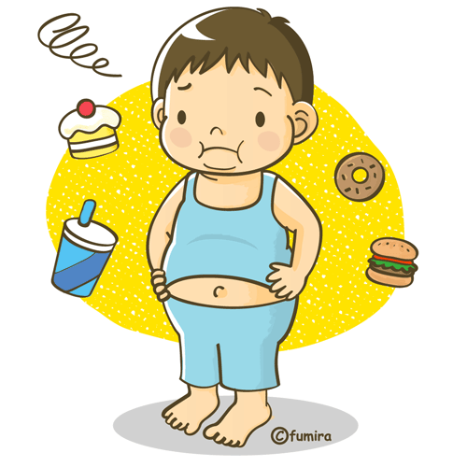

현대 일본의 식생활
1960년대
1970년대

Slide 24
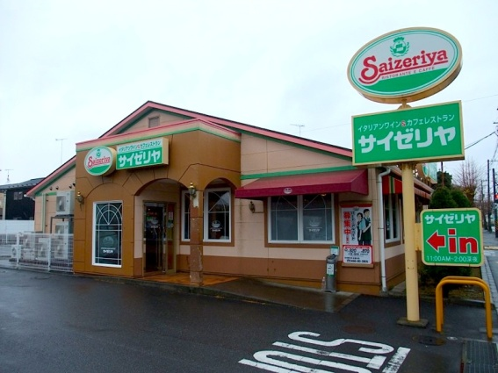
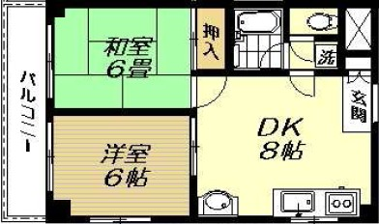
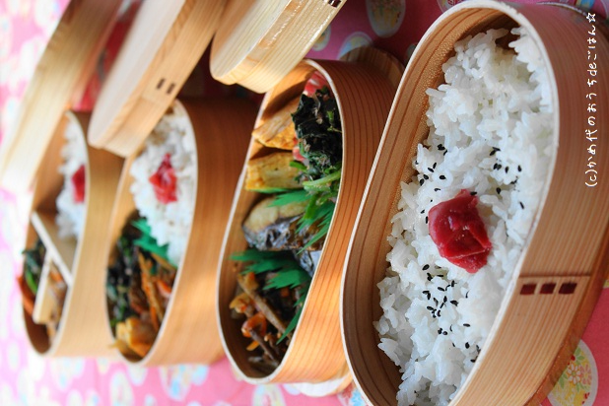
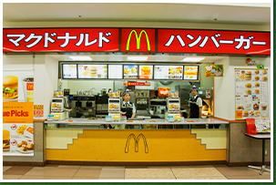
생활양식의 변화
1950년 후
1960년대 중반
1970년대

Slide 25
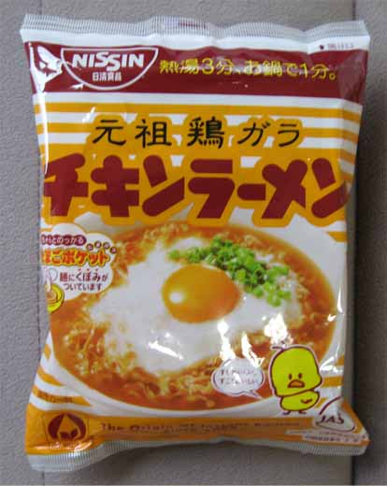
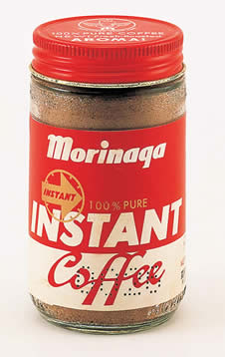
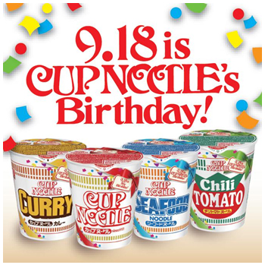
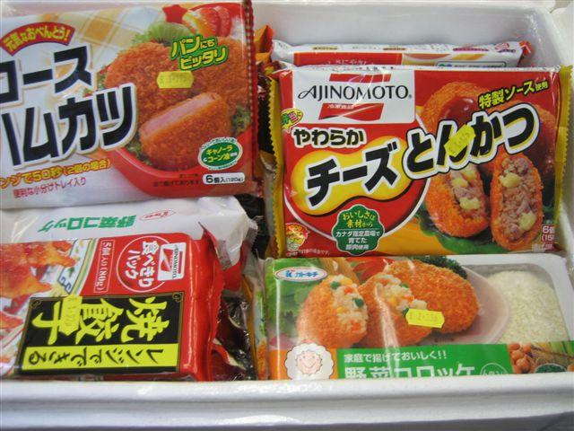
인스턴트 식품의 등장
1971년 컵라면등장
1958년 닛신식품
1960년 모리나가제과
이후 냉동식품

Slide 26

치킨 라멘 CF

Slide 27
전후 일본의 관광 문화

Slide 28

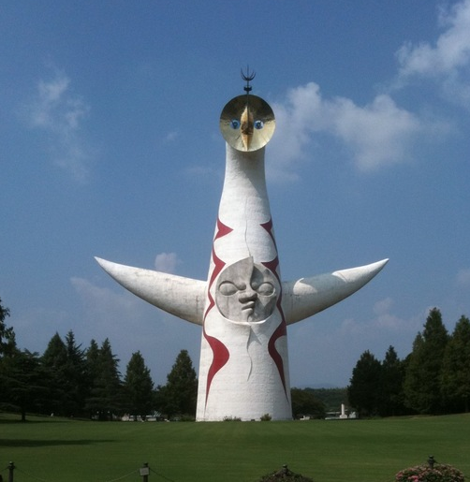
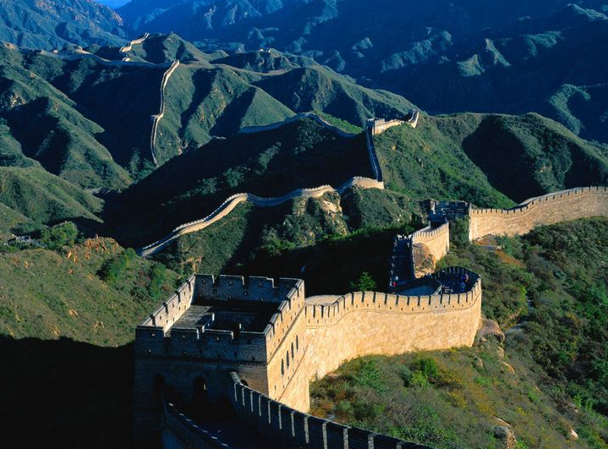
전후 일본 관광
1970년 오사카
만국 박람회 기념 탑
2007년 해외여행 1위 중국
1964년 도쿄 올림픽

Slide 29
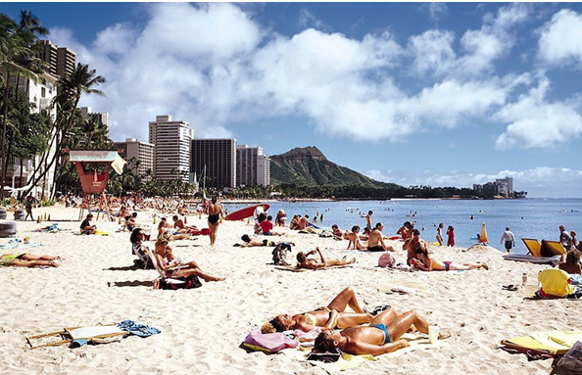
하와이 와이키키해변

Slide 30
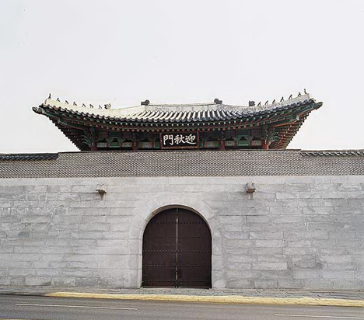
한국 경복궁
제주 항공 도쿄 동영상

Slide 31
참고 자료
⌜일본 일본인 일본문화⌟ - 정형 -
⌜ 현대 일본사회의 이해⌟ - 구견서 -
Google
위키 백과
Naver 블로그
⌜ 일본의 전통문화 ⌟ - 이지선 -

Slide 32
감사 합니다.

